Slide 1
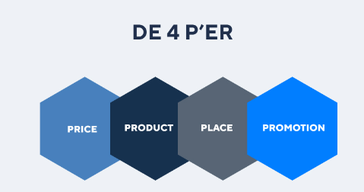
De fire p’er
MEN HVAD BETYDER DE…

Slide 2
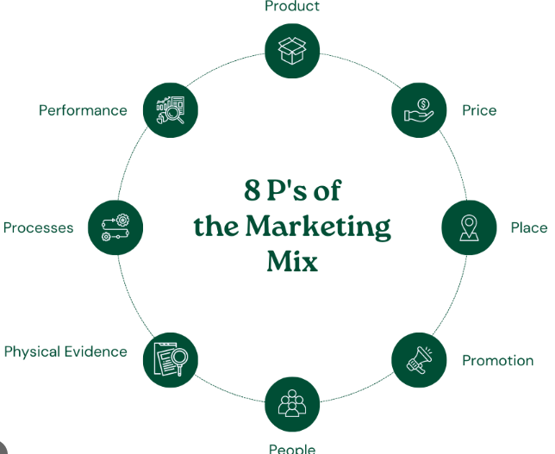
De 8 P’er
Performance
You can judge the performance of marketing efforts not only on the returns of profits but also on reputational gains.
companies increasingly champion causes their prospects care about through marketing efforts.
The goal is to strengthen connections through shared interests and values.
These are often environmental and social causes trending at any given time.
Notes:
P for personale
Personalets måde at behandle kunderne på har stor betydning for virksomhedens image. Især frontmedarbejderne tegner virksomheden udadtil. Mange servicevirksomheder gør derfor meget ud af at træne frontmedarbejderne, således de agerer professionelt og venligt i 'sandhedens øjeblik', som man kalder mødet med kunden. Desuden gør en række servicevirksomheder en del ud af profiltøj eller uniformer for at synliggøre personalet for kunderne. Et eksempel på dette er DSB's medarbejdere, der alle bærer iøjnefaldende uniformer. Men det forpligter også, at personalet bærer synlige uniformer, og uanset arbejdsopgave er nødt til at besvare eventuelle spørgsmål fra kunderne.
P for physical evidence
'Physical evidence' består af de fysiske rammer og den synlige del af servicepakken. Idet servicepakken består af en række uhåndgribelige elementer, er det vigtigt at synliggøre mest muligt for kunderne for at understrege virksomhedens image. Mange banker gør det gennem flotte bygninger og lokaler, der signalerer soliditet og tryghed. Hos Kilroy Travel handler det derimod om at indrette lokalet, så det appellerer til rejselyst.
Virksomhedernes hjemmeside er også en del af physical evidence. I takt med udbredelsen af digitaliseringen får virksomhedens opbygning og design af hjemmesiden større og større betydning.
P for processer
Processer drejer sig om servicevirksomhedens måde at tilrettelægge og gennemføre sine arbejdsprocesser. Virksomheden kan differentiere sig fra sine konkurrenter og i nogle tilfælde tilbyde serviceydelser til lavere priser ved at gribe processerne anderledes an end konkurrenterne gør. Hos Ryanair kan man fx kun købe flybilletter ved hjælp af hjemmesiden.
En del servicevirksomheder som fx SKAT forsøger at tilrettelægge og gennemføre sine arbejdsprocesser digitalt, således at personlig kontakt bliver overflødig. Forbrugerne kan således selv rette i sin forskudsopgørelse på nettet.

